Slide 1
Казенное учреждение ХМАО-Югры Урайский специализированный Дом ребенка
Презентация к интегрированному занятию
«На лесной тропинке»
Составил: воспитатель
первой квалификационной
категории: Агафонова
Ирина Леонидовна
Город Урай
2016 г.

Slide 2
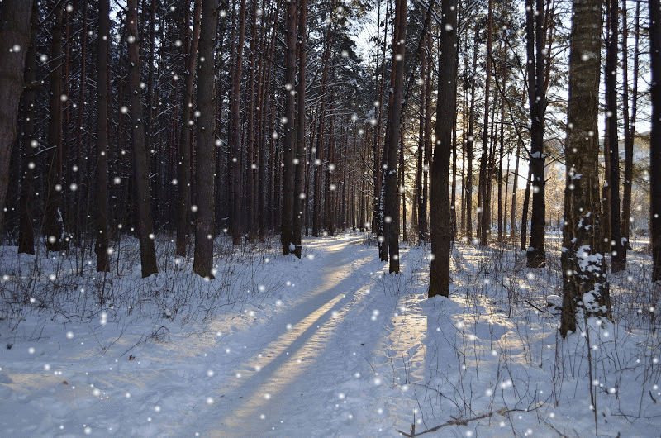

Slide 3
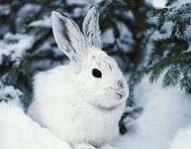

Slide 4
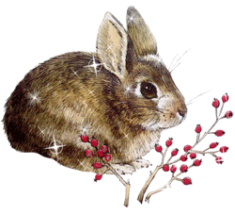

Slide 5
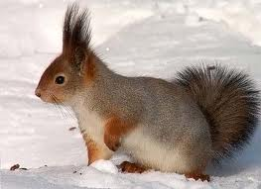

Slide 6
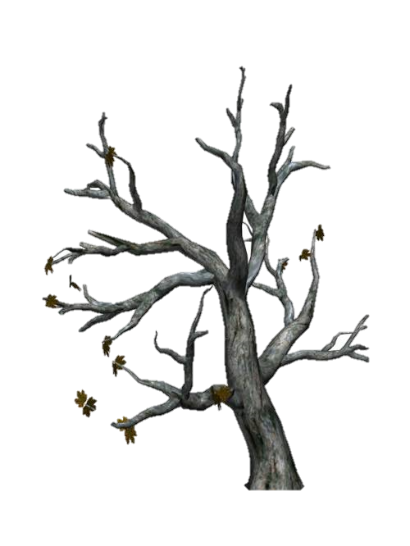

Slide 7
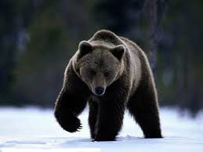

Slide 8
